Slide 1
Novità PEI
D.I. n.153 1/8/23
e linee guida

Slide 2
modifica dell’ ART. 4 comma 5 D.I. 182 29.12.20 le parole« in orario scolastico» sono soppresse
Le riunioni del GLO, salve motivata necessità, si svolgono in ore non coincidenti con l’orario di lezione.
Art 4 D.l. 153 1/8/23.
Le riunioni GLO possono svolgersi anche a distanza, in modalità telematica sincrona.
Dopo il c.3 vengono aggiunti i « DOMINI», già presenti nella L.104 del 92, e che corrispondono alle DIMENSIONI.

Slide 3
Modificazioni all'art. 4 COMMA 11 del D.M. del 29/12/2020, n. 182
Il comma 11 viene abolito e diventa 10
Il Regolamento Generale sulla Protezione dei Dati riguarda non solo le procedure di accesso per la compilazione del PEI ma anche le procedure di accesso al sistema SIDI anagrafe alunni con disabilità per la consultazione della documentazione relativa all'alunno con disabilità

Slide 4
Modifica all’art 10 D.I. 182/20
Abolito lettera «d» c.2 « se l’alunno con disabilità è esonerato da alcune discipline».
La lettera “d” del comma 2 viene abolito in quanto nella Scuola Secondaria di I Grado non è previsto l’esonero.

Slide 5
ART. 9 D.l. 153 modificazione all’art 13 c.2 del D.I. 182 ’20
«organizzazione generale del progetto di inclusione…»
SEZ.9 DEL PEI
«Se l’alunno è presente a scuola per l’intero orario o se si assenta in modo continuativo» viene aggiunta la frase «per eccezionale e documentate esigenze sanitarie»
la frase « su richiesta della famiglia o degli specialisti» viene sostituita da «su richiesta della famiglia e degli specialisti», in accordo con la scuola…
*art 13 c.2 D.I. 182/20
«se l’alunno è presente a scuola per l’intero orario o se si assenta in modo continuativo su richiesta della famiglia o degli specialisti sanitari, in accordo con la scuola, indicando le motivazioni»

Slide 6
Modificazione all’art. 18 del D.I. 182/20 c.1 e 2
«… assegnazione delle misure di sostegno»
C.1 « Il GLO, sulla base del P.F., individua le principali dimensioni interessate dal bisogno di supporto per l’alunno e le condizioni di contesto facilitanti, con la segnalazione del relativo «debito di funzionamento» viene sostituito da « dei relativi supporti di funzionamento»
C.2 (…) il GLO tiene conto delle capacità dell’alunno indicate nel verbale di accertamento e/o nel P.F.

Slide 7
Art 14 D.l. 153
«modificazione all’art 21 del D.I. 182/20
Dopo il c.5 viene aggiunto « in via transitoria, laddove non sia stato ancora redatto il P.F., la predisposizione del PEI tiene conto della D.F. e del P.D.F. ove presente.

Slide 8
PEI
NOME E COGNOME | SPECIFICARE A QUALE TITOLO CIASCUN COMPONENTE INTERVIENE AL GLO | FIRMA

Slide 9
COMPOSIZIONE del GLO
Team docenti o C.d.C. presieduto dal D.S. o da un suo delegato;
Genitori dell’alunno* o da chi esercita la responsabilità genitoriale;
Figure professionali interne ed esterne all’ istituzione scolastica che non abbiano rapporti amicali o familiari con l’alunno/a…
Figure interne:
Docenti referenti con le attività di inclusione o docenti con incarichi nel GLI per il supporto alla classe nell’attuazione del PEI ( ART 15 C.8 l 104/92)
* “a pieno titolo” ( pag 8 linee guida)

Slide 10
COMPOSIZIONE GLO
FIGURE ESTERNE:
specialisti e terapisti ASL;
specialisti e terapisti segnalati dalla famiglia;
Operatori dell’ENTE LOCALE specialmente se è presente un P.I.;
Componenti del Gruppo Inclusione Territoriale.

Slide 11
L’ UNITA’ VALUTAZIONE MULTIDISCIPLINARE
ha il compito di fornire al GLO il « necessario supporto»;
partecipa a pieno titolo ai GLO;
è un organo distinto dal GLO e come tale non ne fa parte, ma le figure professionali che ne fanno parte possono certamente rientrarvi;
L’ASL indica uno o più membri dell’U.V.M. come componenti a tutti gli effetti del GLO ed essi saranno invitati a tutti gli incontri previsti.
(art 15 comma 10 L 104/92, modificato D.Lgs. 66/17)

Slide 12
INCONTRI GLO
Un incontro all’inizio dell’anno scolastico ( di norma non oltre il mese di ottobre, salvo situazioni particolari. Es: ritardi nella nomina insegnanti, frequenza irregolare dell’alunno nel 1° periodo). Se ci sono le condizioni il PEI va approvato nelle prime settimane di scuola.
Incontro intermedio di verifica ( che possono essere preventivamente calendarizzati o richiesti da membri del GLO con richiesta motivata al D.S.
Un incontro finale di verifica, entro il mese di giugno, come verifica conclusiva e formalizzazione delle proposte di sostegno didattico e di altre risorse per l’anno successivo.
Per quagli alunni che hanno ottenuto la certificazione di disabilità ai fini dell’inclusione scolastica, è previsto un GLO per la redazione di un PEI provvisorio, sempre entro il mese di giugno

Slide 13
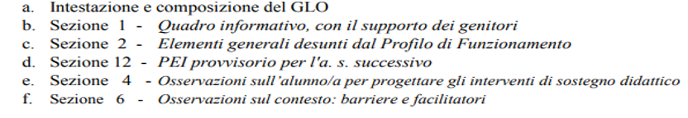
PEI provvisorio
Va elaborato entro il 30 giugno solo per gli alunni che iniziano il percorso scolastico o che hanno ricevuto attestazione della condizione di disabilità e per i quali si prevede il sostegno per l’a. s. successivo.
Il GLO sarà composto dagli insegnanti di classe a cui essi appartengono.
Se si tratta di una nuova iscrizione, e l’alunno/a non è stato/a ancora assegnato/a alla classe, sarà il D.S. ad individuare i componenti del GLO.
per la redazione del PEI provvisorio andranno compilate solo le sezioni:

Slide 14
ORGANIZZAZIONE DEGLI INCONTRI E VERBALIZZAZIONE
Il verbale è firmato dal verbalizzante e da chi lo presiede;
Il PEI iniziale e quello finale viene firmato da tutti i componenti del GLO;

Slide 15
QUADRO INFORMATIVO
È a cura dei genitori;
L’istituzione scolastica, sentito il parere del GLO, può eventualmente sostenere i genitori anche predisponendo domande guida e/o questionari ad hoc.

Slide 16
SEZ. 2. ELEMENTI GENERALI…
  Descrizione sintetica del P.F. o della D.F. O del P.D.F.
  Dalla comprensione di quanto sopra si individuano le DIMENSIONI

Slide 17
SEZ 3 RACCORDO CON IL P.I.
Se redatto si fa una sintesi dei contenuti e aggiungere informazioni sulle modalità di coordinamento e interazione con il PEI, tenendo conto delle considerazioni della famiglia.
( es: Il Progetto Individuale prevede la figura di una educatrice per un totale di 9 ore, di cui: 6 svolte in orario curricolare e 3 come supporto domestico allo studio e alla relazione. L’obiettivo finale è il recupero delle potenzialità dell’allieva e il raggiungimento di livelli sempre più avanzati di autonomia personale e sociale. Importante il trait d’union fra famiglia, scuola e la collaborazione con tutta l’équipe di riferimento, per la costruzione di un progetto di vita che vada oltre il tempo scuola)
Se il P.I. è stato richiesto ma ancora non redatto, si riportano le indicazioni da considerare per la redazione del PEI.

Slide 18
Sez 4 osservazione sull’alunno…
L’osservazione è il punto di partenza per individuare i punti di forza per costruire gli interventi educativi e didattici;
È di competenza di tutti i docenti della classe.

Slide 19
Sez 4 DIMENSIONE A
Socializzazione, Interazione e Relazione
Fa riferimento alla
sfera affettiva relazionale,
l’area del sé
Le variabili emotivo/affettive dell’interazione
La motivazione verso la relazione consapevole e l’apprendimento
Sfera dei rapporti sociali con gli altri,
la relazione con il gruppo dei pari,
le interazioni con gli adulti di riferimento nel contesto scolastico,
la motivazione all’apprendimento
( es rispettare le regole del contesto, di studiare, lavorare, di condividere l’impegno, i tempi e i risultati comuni insieme agli altri).

Slide 20
Sez. 4 Dimensione B: Comunicazione e Linguaggio
competenza linguistica, intesa come:
comprensione del linguaggio orale
produzione verbale
uso comunicativo del linguaggio verbale o di linguaggi alternativi o integrativi, comprese anche tutte le forme di linguaggio non verbale, artistica e musicale
competenza comunicazionale, intesa come:
modalità di interazione
presenza e tipologia di contenuti prevalenti
utilizzo di mezzi privilegiati

Slide 21
Sez 4 Dimensione C: Autonomia e Orientamento
Fa riferimento:
all’autonomia della persona;
all’autonomia sociale;
alle dimensioni motorio-prassica ( motricità globale, motricità fine, prassie semplici e complesse);
e sensoriali ( visiva, uditiva, tattile).

Slide 22
Sez 4 Dimensione Cognitiva, Neuropsicologica e dell’Apprendimento
Fa riferimento:
alle capacità mnesiche;
intellettive;
all’organizzazione spazio-temporale;
al livello di sviluppo raggiunto in ordine alle strategie utilizzate per la risoluzione dei compiti propri per la fascia d’età;
agli stili cognitivi;
alla capacità di integrare competenze diverse per la risoluzione di compiti;
alle competenze di lettura, scrittura, calcolo, decodifica di testi o messaggi

Slide 23
SEZ. 5 INTERVENTI SULL’ALUNNO: obiettivi educativi e didattici, strumenti, strategie e modalità
In questa sezione, tenendo presente i punti di forza senza omettere quelli deboli individuati nella sez 4, viene richiesto di indicare:
obiettivi ed esiti attesi;
interventi didattici e metodologici ( per il raggiungimento degli obiettivi) articolati in:
Attività;
Strategie e strumenti
Metodi, criteri e strumenti di verifica ( per valutare se gli obiettivi sono stati raggiunti)

Slide 24
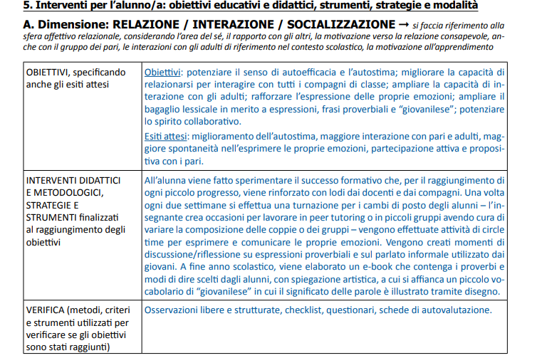
Esempio di PEI compilato.

Slide 25
STRATEGIE SUGGERITE
Cooperative learning
Peer education
Peer tutoring, modello di cooperazione che si allinea perfettamente con le raccomandazioni dell’OMS, dell’Agenda 2030 delle Nazioni Unite (UNIRC,2015) e del MIUR (lg 92/19; MIUR 2020 a, b)
Tinkering (apprendere utilizzando strumenti e materiali)
Role playing
Circle time
Service learning

Slide 26
SEZ. 8.1
MODALITÀ DI SOSTEGNO DIDATTICO E ULTERIORI INTERVENTI DI INCLUSIONE
vanno indicati gli interventi attivati per tutte le discipline, nonché le strategie e gli strumenti necessari per gli apprendimenti, operando una opportuna distinzione rispetto agli interventi educativi per il raggiungimento degli obiettivi ricavati dalle 4 dimensioni ;
Esplicitare in che modo viene utilizzata la risorsa del sostegno e quali azioni sono previste dal C.D.C. quando tale risorsa è assente, coerentemente con quanto riportato nella sez.9 « organizzazione generale del progetto di inclusione e utilizzo delle risorse»
(DALLE LINEE GUIDA PAG 34/35)

Slide 27

Sezione 8.2
Nel modello PEI dello scorso anno la sez. 8.2 era dedicata alle modalità di verifica che in questo modello è stato incluso nell’8.1
Per ogni area disciplinare/disciplina sono indicati obiettivi previsti, modalità di verifica e criteri di valutazione scegliendo una delle seguenti voci:

Slide 28
Sez. 8.2 conoscenze, abilità, traguardi di competenze

Slide 29

Sez 8.2

Slide 30
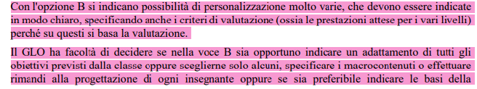
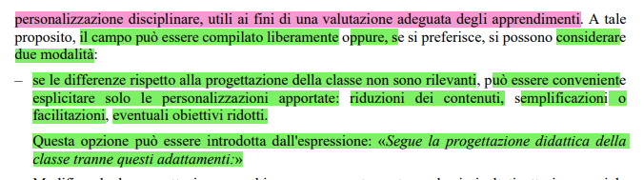
Sez 8.2

Slide 31
Sez 8.2: alcune forme di personalizzazione
Tempi più lunghi oppure riduzione per numero o dimensioni della verifica;
Adattamento della tipologia di prova: orale anziché scritta, a domande chiuse anziché aperte, verifiche strutturate ( vero o falso , risposta multipla, testo a completamento)
Uso di strumenti compensativi

Slide 32
Sez 8.2

Slide 33
SEZ. 8.2 LE VERIFICHE
Possono essere:
facilitate, con operazioni atte a rendere accessibile la prova con una scomposizione graduale delle difficoltà e una loro possibile attenuazione, senza però che le stesse siano eliminate in maniera consistente dal compito (semplificazione del linguaggio, utilizzo di immagini, mappe, utilizzo di strumenti compensativi…)
Semplificate, riduzione o eliminazione dal compito di richieste che possono essere troppo onerose per l’alunno/a.
(linea guida pag.34 in verde, 1^ modalità)

Slide 34
VALUTAZIONE DEL RENDIMENTO E PROVE D’ ESAME
Per quanto concerne la valutazione il riferimento fondamentale resta l’art. 16 della Legge 104/1992, che fissa i seguenti punti:
1. Nella valutazione degli alunni con disabilità da parte degli insegnanti è indicato, sulla base del Piano educativo individualizzato:
a) per quali discipline siano stati adottati particolari criteri didattici [e quali siano];
b) quali attività integrative e di sostegno siano state svolte, anche in sostituzione parziale dei contenuti programmatici di alcune discipline.
2. Nella scuola dell'obbligo sono predisposte, sulla base degli elementi conoscitivi di cui al comma 1, prove d'esame corrispondenti agli insegnamenti impartiti e idonee a valutare il progresso dell'allievo in rapporto alle sue potenzialità e ai livelli di apprendimento iniziali.
3. Nell'ambito della scuola secondaria di secondo grado, per gli alunni con disabilità sono consentite prove equipollenti e tempi più lunghi per l'effettuazione delle prove scritte o grafiche e la presenza di assistenti per l'autonomia e la comunicazione

Slide 35
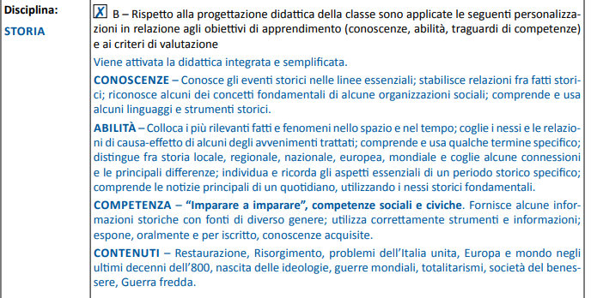
Esempio di compilazione settore B

Slide 36
Sez 8.3 PERCORSO PER LE COMPETENZE TRASVERSALI E ORIENTAMENTO
A PARTIRE DALLE CLASSI III DELLA SCUOLA SECONDARIA DI II GRADO

Slide 37
SEZ 9
NELLA TABELLA SI RIPORTA L’ORARIO SETTIMANALE DELLA CLASSE;
SE L’ALUNNO/A FREQUENTA REGOLARMENTE NON VIENE SEGNATO
SE L’ALUNNO/A FREQUENTA ORARIO RIDOTTO BISOGNA SEGNARE IN QUALI ORE È PRESENTE;
VENGONO SEGNATI ANCHE GLI INSEGNANTI DI SOSTEGNO NELLE ORE PRESTABILITE ED EVENTUALI ASSISTENTI PER L’AUTONOMIA E LA COMUNICAZIONE.

Slide 38
SEZ 10 CERTIFICAZIONE DELLE COMPETENZE
IL MODELLO DEL I CICLO È UNICO PER TUTTI GLI ALUNNI/E E NON È MODIFICABILE, PERTANTO VA UTILIZZATO ANCHE PER GLI ALUNNI/E CON DISABILTA’.
IL D.M. 472 CONSENTE DI INTERVENIRE CON ANNOTAZIONI CHE RAPPORTINO IL SIGNIFICATO DEGLI ENUNCIATI DI COMPETENZA AGLI OBIETTIVI SPECIFICI, INTERVENENDO SIA RISPETTO ALLE COMPETENZE O AI LORO DESCRITTORI,SIA RISPETTO AI LIVELLI RAGGIUNTI.

